Slide 1

Proyecto página web 4to medio “A”

Slide 2
¿En qué consiste el proyecto?
Este proyecto busca crear una página web de carácter informativo para el establecimiento educacional. En la cual no solo nosotros como miembros de la comunidad educativa tendríamos acceso a información relevante sino que también futuros estudiantes y apoderados .
Gracias a la existencia de esta página web podríamos dar a conocer más el liceo, mostrando así la especialidad impartida y la calidad de educación que se entrega a los egresados.

Slide 3

¿Cómo se implementaría?
Durante este semestre como curso desarrollaremos artículos, fotografías, entrevistas, entre otras cosas para diseñar esta página. Una vez determinada la cantidad de información y archivos que contendrá, pasaremos al siguiente nivel, que es delimitar la capacidad que se necesita en un servidor, el cual posteriormente será armado en el laboratorio de computación para que muestre dicha página en las computadoras del liceo.

Slide 4

¿Cómo se estructuraría la página?
¿Quienes somos? Protocolo Covid Concurso crea el estandarte
Historia del colegio Uniforme escolar Contactenos (fono/RRSS)
Misión/visión Lista de útiles
organigrama Calendario de eventos
Proyecto educativo Portal alumnos
Información especialidad Biblioteca digital

Slide 5


Fotografía grupal de los funcionarios del establecimiento
El día jueves 2 de septiembre se realizaría una foto grupal en la cual requerimos que cada funcionario venga con su cotona blanca y mascarilla desechable. Además de portar ropa formal abajo de dicha cotona pues el mismo día se tomará una fotografía individual para el perfil del docente contenido en el organigrama.

Slide 6
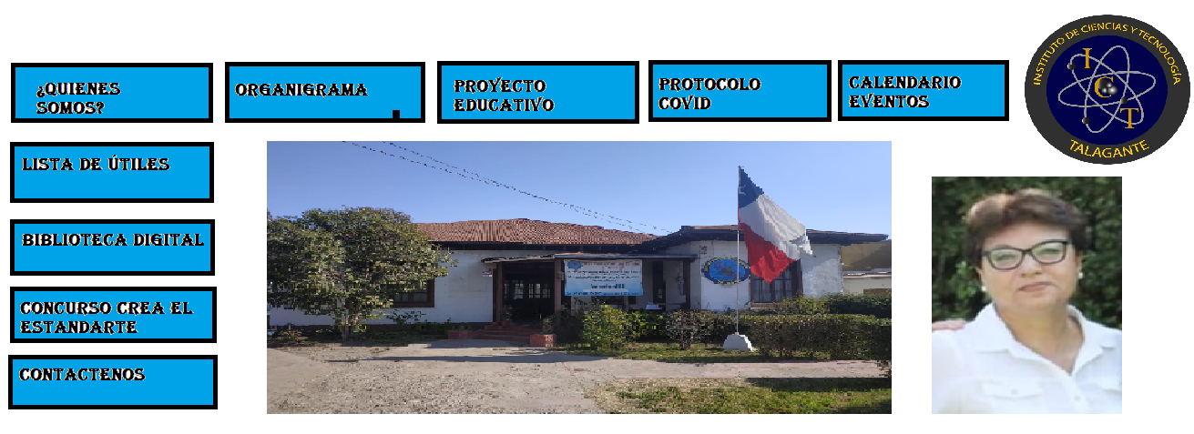

Slide 7


